Slide 1
Заместитель главы администрации муниципального района, начальник управления по экономическому развитию администрации муниципального района имени Лазо
«О совершенствовании работы по созданию условий для развития продовольственного рынка, торговли, общественного питания, содействию развитию малого и среднего предпринимательства в муниципальном районе имени Лазо»
Сторожук
Павел Анатольевич

Slide 2
В районе имени Лазо зарегистрированы и осуществляют свою деятельность 1070 субъектов малого и среднего предпринимательства
Предприятия района

Slide 3
Численность работающих в сфере потребительского рынка

Slide 4
Оборот потребительского рынка (млн. рублей)

Slide 5
Представленность продукции краевых производителей

Slide 6
Пищевая и перерабатывающая промышленность Объем отгруженных товаров, работ, услуг предприятий составляет 802,3 тысяч рублей
2 предприятия по переработке молока
8 предприятия по производству хлеба и хлебобулочных и кондитерских изделий
В 2018 году 27,6 тыс.тонн молока, 113% к уровню 2017 года
В 2018 году произведено 976,5 тонн хлеба или 88,7% тонн к уровню 2017 года

Slide 7
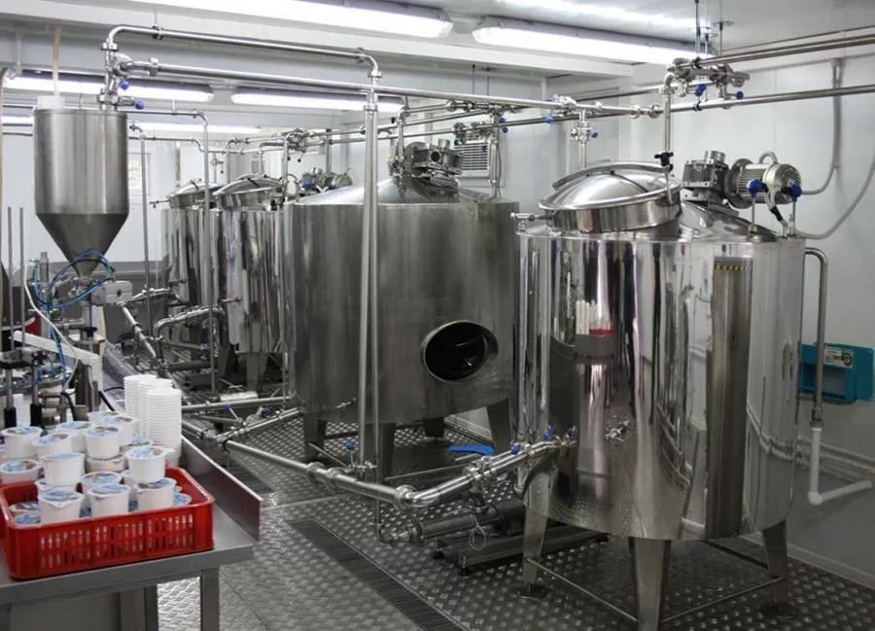
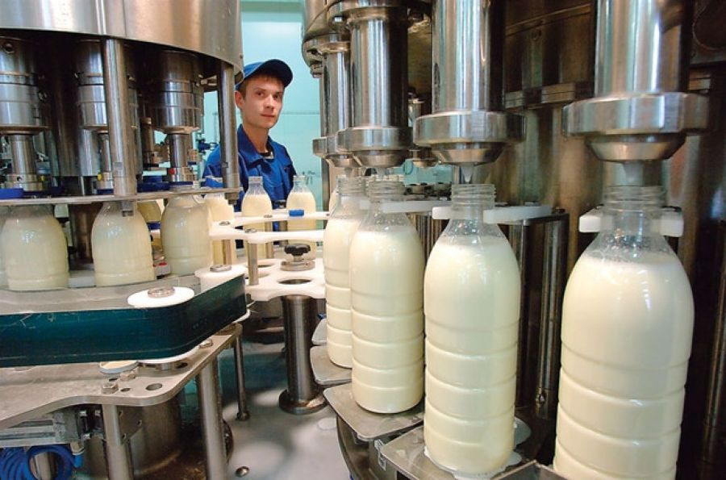
Трудоустроено
381 человек
Средняя заработная плата
23,5 тыс. рублей
Инвестиции отрасли на
модернизацию за 5 лет
более 250 млн.рублей

Slide 8
В 2019 году потребительской кооперацией Хабаровского края рассматривается 3 пилотных проекта
заготовительно-перерабатывающая деятельность потребкооперации стоимостью 19,8 млн. рублей, с созданием дополнительных 20 рабочих мест в Георгиевском сельском поселении. Объем заготовительной деятельности 20 тонн ежегодно;
установка линии по производству пряников мощностью 838 тонн в год. Стоимостью проекта 10 млн. рублей и созданием 16 рабочих мест;
установка современной линии розлива минеральной воды в ПЭТ-тару и стекло (газированной, негазированной), лимонада мощностью 744 тонны в год и стоимостью проекта 17 млн. рублей

Slide 9
Поддержка малого и среднего предпринимательства в муниципальном районе имени Лазо
Наименование | Сумма поддержки | Количество
«Развитие малого и среднего предпринимательства» | 15,2 млн. рублей | 46
«Южный территориальный Фонд поддержки предпринимательства» | 76 млн. рублей | 86 микрозаймов

Slide 10
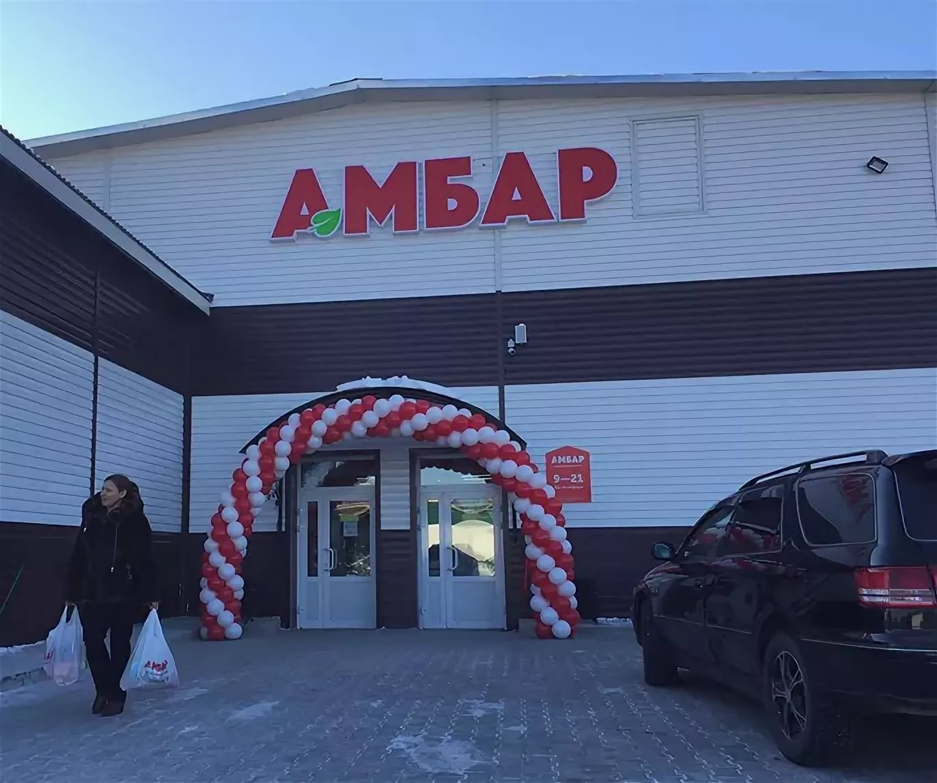
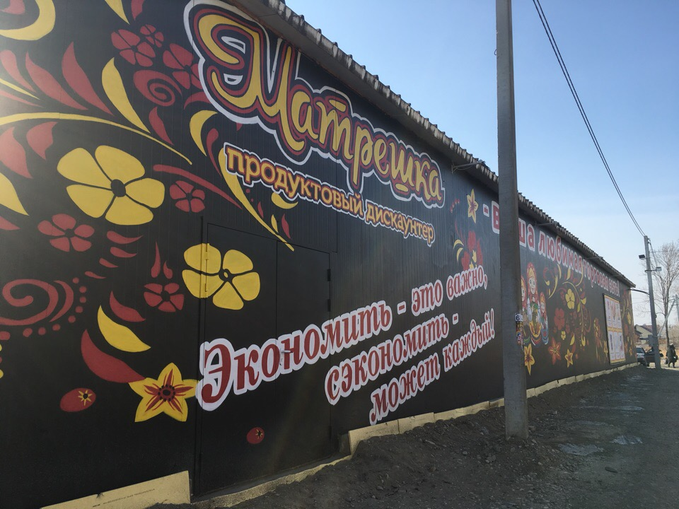
Супермаркеты муниципального района имени Лазо

Slide 11
Заместитель главы администрации муниципального района, начальник управления по экономическому развитию администрации муниципального района имени Лазо
Сторожук
Павел Анатольевич

